Slide 1
MACRÓLIDOS CONTROVERSIAS
BRONQUIECTASIAS Y NEUMONÍAS

Slide 2
MACRÓLIDOS PARA BRONQUIECTASIAS

Slide 3
Conclusiones:
Durante 5 días de tratamiento con azitromicina, hubo un pequeño incremento absoluto en las muertes de origen cardiovasculares, que fue más pronunciada entre los pacientes con un alto riesgo de enfermedad cardiovascular

Slide 4
OBSERVACIONES
Estudio observacional no intervencionista
Informa sobre el RR de arritmia y no informa Nº de pacientes en c/grupo
Menos muertes en el grupo que recibió Amox. vs Nada.
Hace referencia al uso de drogas no ATB actual o pasado pero sin discriminar

Slide 5
Conclusiones:
El uso de azitromicina no se asoció con un mayor riesgo de muerte por causas cardiovasculares en una población general de adultos jóvenes y de mediana edad.

Slide 6
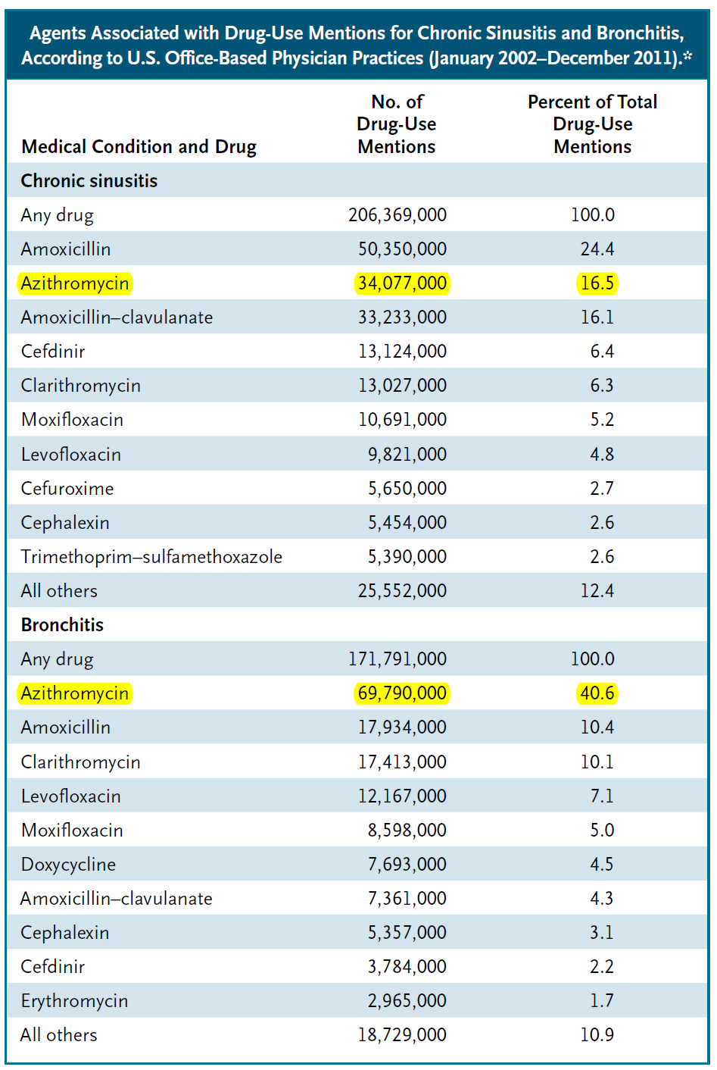
Mosholder, AD., et al.
En pacientes con bajo riesgo CV la incidencia de arritmia es menor a 1 en 100.000 pac.

Slide 7
Describe los efectos electrofisiológicos de los macrólidos
Explica los mecanismos genéticos de estos efectos
Resume la importancia de fact. Riesgo en el desarrollo de arritmias
Revisa críticamente los estudios recientes que estiman ↑ RR de arritmias x mac
Sugiere aproximación para reducir estos riesgos

Slide 8
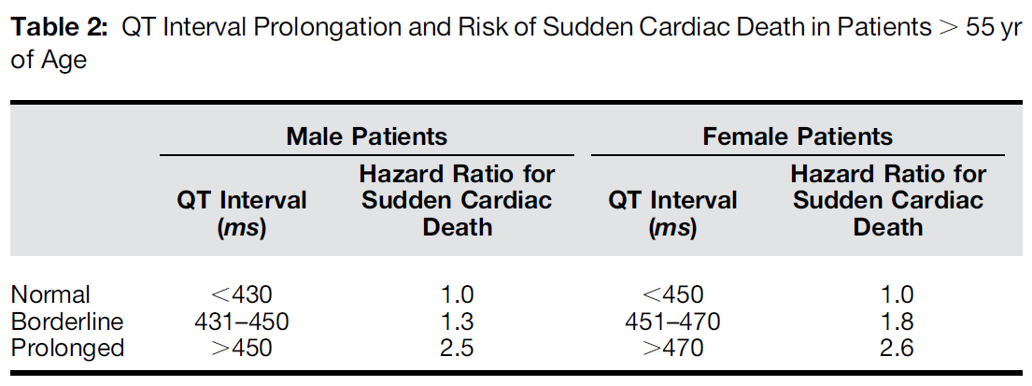
Straus SMJM et al. J Am Coll Cardiol 2006;47:362–367
Prolongación del QT en ratas:
Eritromicina > Roxithromycin > Claritromicina > Azitromicina
Ohtani H, et al. Antimicrob Agents Chemother 2000;44:2630–2637.
Todos los macrólidos prolongan el QT pero luego de descender la concentración de K⁺ solo Eritro y Claritro provocaron TdP
Milberg P, et al. J Pharmacol Exp Ther 2002;303:218–225

Slide 9
El primer paciente reportado con azitromicina y arritmia recibía disopiramida (antiarritmico)
El segundo tenía sindrome de QT largo congénito
El tercero, cuarto y quinto tenían IC
El riesgo de arritmia en respuesta a macrólido está relacionado a la concentración en sangre y por lo tanto la dosis, la vía y la velocidad de administración
CONCLUSIÓN:
Evitar el uso de macrólidos en pacientes con comorbilidades de interés, la mayoría de las mismas pueden ser descubiertas por historia clínica, ECG previo a macrólidos y repetir corto tiempo después de iniciado el tto.

Slide 10
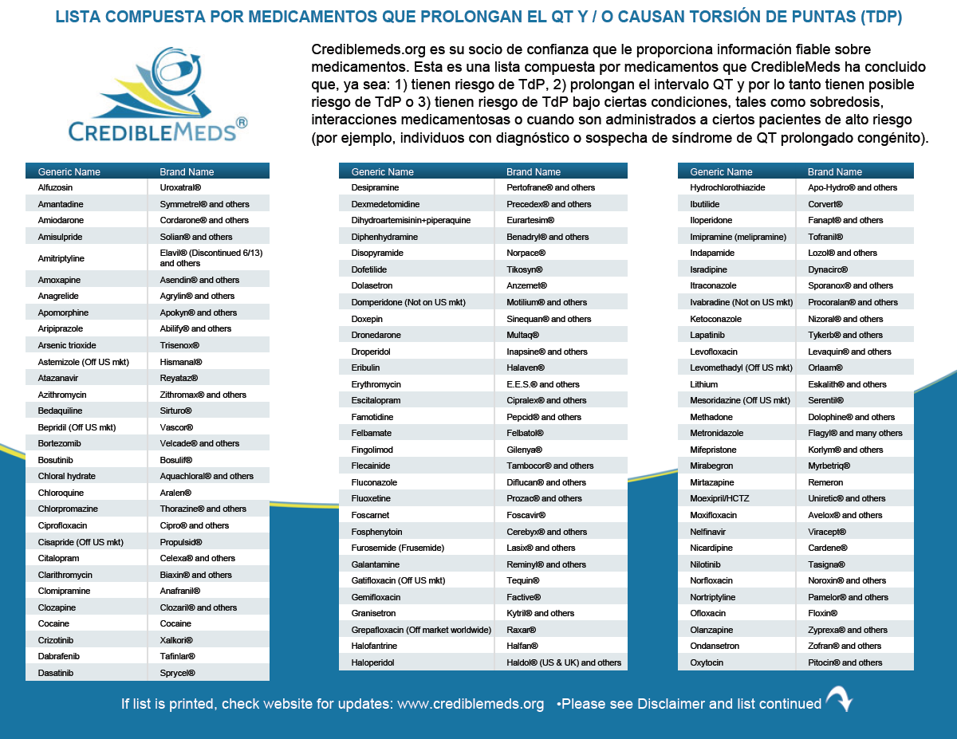

Slide 12
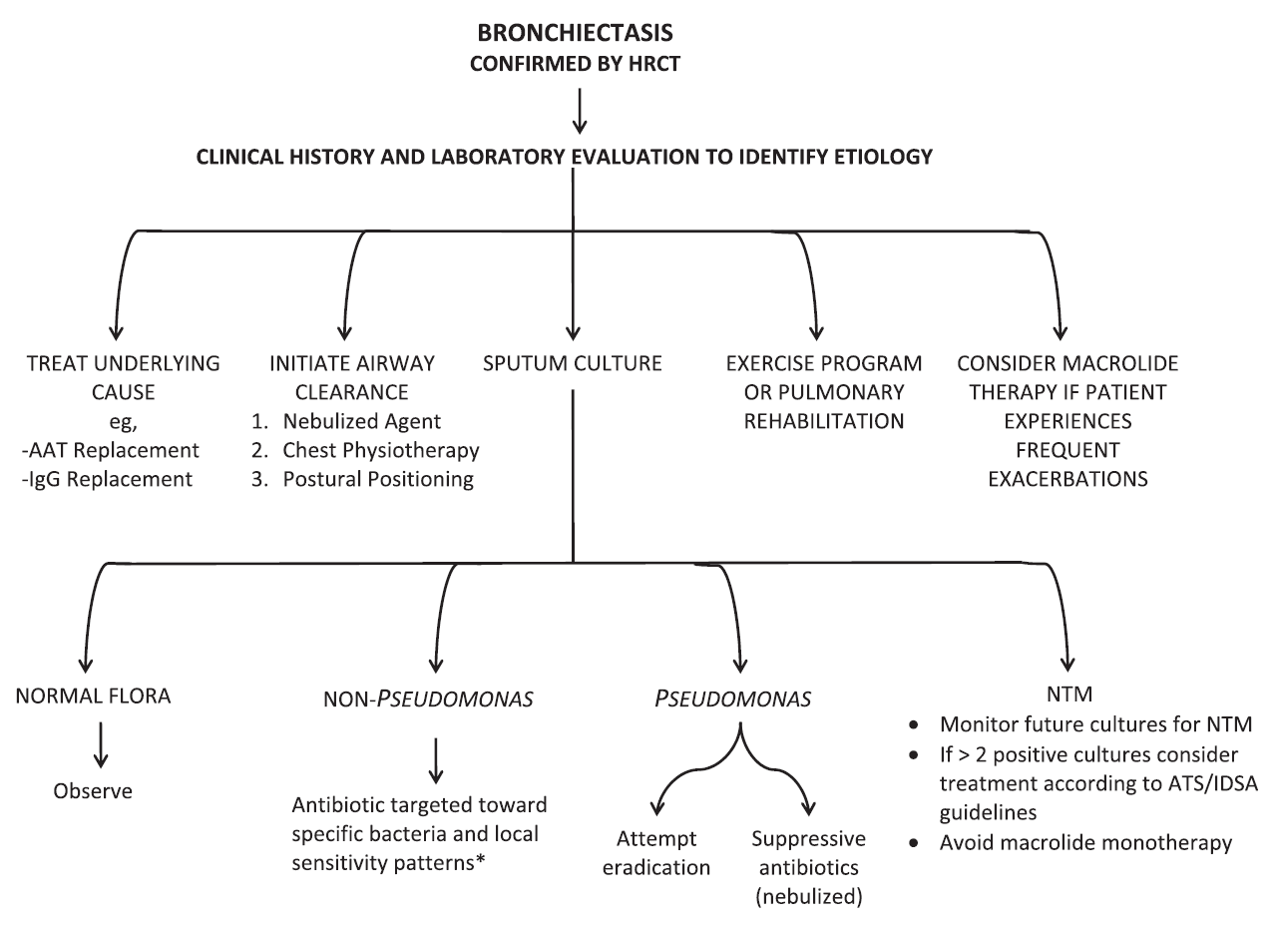

Slide 14
MACRÓLIDOS PARA NAC

Slide 15
INICIO
Gleason y col. Arch Intern Med. 1999;159: 2562-72. Primera publicación sobre asociación macrólidos y ceftriaxona
Este trabajo es retrospectivo y con sesgo de ingreso de pac. con mayor Nº de pac graves (PORT IV-V) en grupo de Monoterapia.
Esta debilidad es puntualizada por Dowel en la editorial del mismo número (Arch Intern Med 1999; 159, 21:2511-12)

Slide 16
Cochrane Database of Systematic Reviews 2008, 1: 1-57
No se observó mayor tasa de sobrevida o eficacia clínica en los internados que recibieron cobertura para patógenos atípicos con NAC leve o moderada.
Mills G y col. BMJ Feb 2005;330:456 Muestra iguales resultados con las mismas conclusiones

Slide 18
Ante la falta de datos de ensayos randomizados, creemos que este meta-análisis apoya el uso de macrólidos como primera línea de tratamiento combinado en pacientes críticos con NAC grave y refuerza las guías actuales para esta población de alto riesgo

Slide 19
OBSERVACIONES
La diferencia en la mortalidad no fue significativa cuando se asoció quinolonas (no poseen efecto inmunomodulador)
De los 28 estudios incluidos 15 fueron retrospectivos y con diferencias basales significativas (menor edad y severidad)
Cuando se evaluaron estudios prospectivos (12 ensayos, 25% de todos los datos) no se observó diferencia de mortalidad entre BLM vs BL (24 vs 23%)
Con shock séptico no hubo diferencia significativa de mortalidad
En los pacientes críticos con NAC neumocóccica no hubo reducción de mortalidad con macrólidos (32% vs 24%)

Slide 20
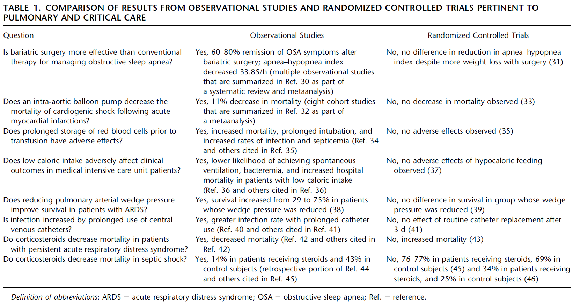

Slide 21
CONCLUSIÓN
No hay evidencia de beneficio en el uso de macrólidos para NAC
No hay trabajo randomizado controlado doble ciego que demuestre beneficio con los macrólidos en NAC
En NAC leve a moderada no justifica utilizar macrólidos
NAC severa y/o con Shock no hay evidencia. No hay trabajos prospectivos RCDC. Sin embargo la sugerencia hasta que estén estos trabajos es utilizar macrólidos o quinolonas (Guías)

Slide 22
MUCHAS GRACIAS

